Slide 1
Государственное бюджетное общеобразовательное учреждение
Самарской области средняя общеобразовательная школа № 22 городского округа Чапаевск Самарской области структурное подразделение - детский сад №28 «Елочка»
Парциальная образовательная программа дошкольного образования
«ОТ ФРЁБЕЛЯ ДО РОБОТА: РАСТИМ БУДУЩИХ ИНЖЕНЕРОВ»
Тема: «Что такое аксессуары?»
Составитель:
Баранова Светлана Борисовна

Slide 2
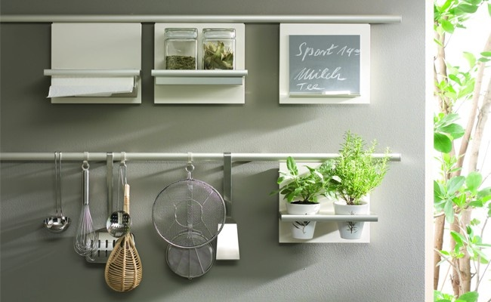
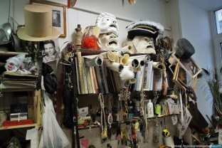
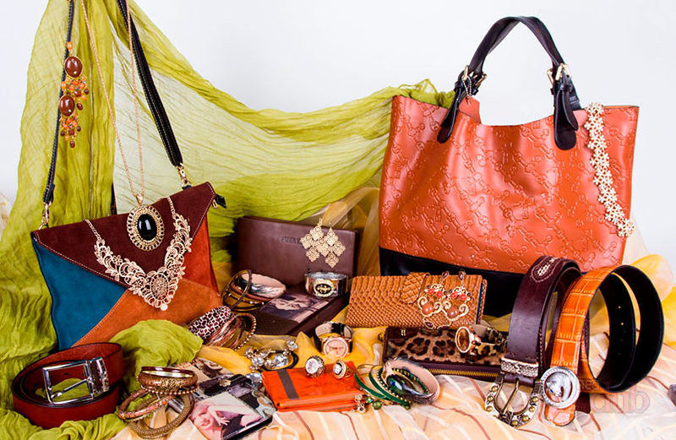
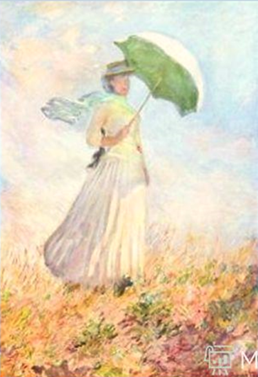
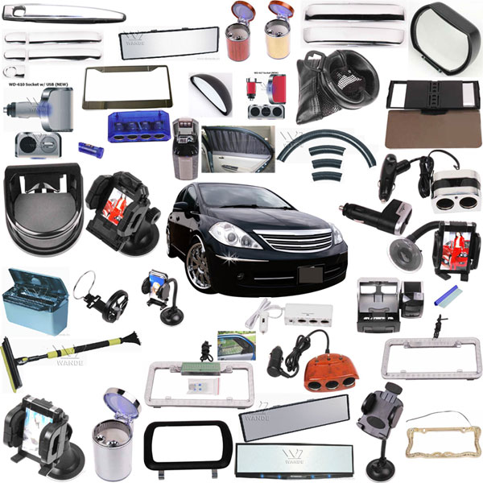
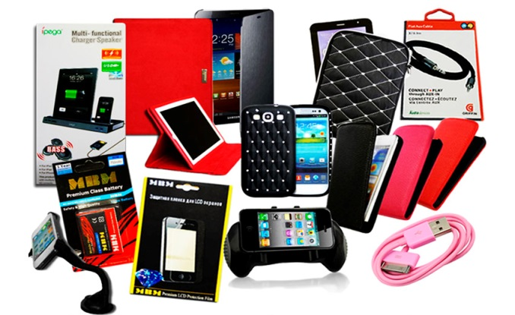
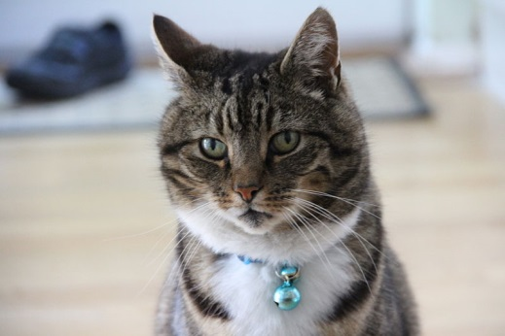
АКСЕССУАРЫ (франц. accessoire) - принадлежность чего-либо; вспомогательные детали, сопровождающие что-либо главное, сопутствующие чему-либо предметы.

Slide 3
Виды аксессуаров:
В театре — предметы бутафории или реквизита.
В изобразительном искусстве — второстепенные, вспомогательные детали изображения.
В интерьере — предметы интерьера, гармонизирующие его, такие как ваза, коврик.
В мобильной связи аксессуарами принято называть все комплектующие к мобильному телефону, например — зарядное устройство, футляр или сумочка, шнурок для ношения телефона на шее, аккумуляторная батарея, брелки и украшения для телефонов, антенны штатные и автомобильные, проводные и беспроводные гарнитуры и др.
Игровой аксессуар — часть аппаратного обеспечения компьютера, используемая для игры в видео игры.
Автомобильный аксессуар (автоаксессуар) — необязательный, вспомогательный предмет или приспособление для автомобиля: оплетка на руль, вешалка одежды на авто кресло, накидка на сиденье, накладка на порог, ионизатор воздуха, панорамные линзы, стойка для колес, маркер для колес, отбойник на бампер, автомобильный холодильник, детское автокресло и др.
Барабанные аксессуары — различные устройства и приспособления, применяемые барабанщиками.
Аксессуары для животных - игрушки для домашних животных, колокольчик для кошки, намордник, ошейник и…

Slide 4
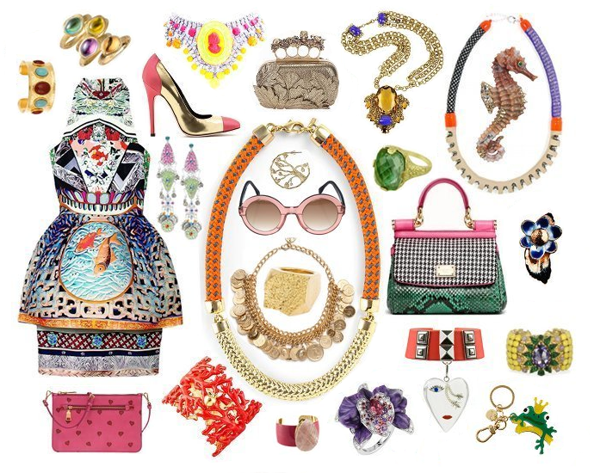
АКСЕССУАРЫ — в одежде - дополнения к одежде, придающие костюму законченность: шарфы, кашне, перчатки, пояса, ремни, сумки, галстуки, муфты и другие предметы, а также ювелирные и другие украшения.

Slide 5

Все предметы гардероба должны гармонично сочетаться. Они подходят друг к другу по форме, материалу, цвету и даже сезону.

Slide 6
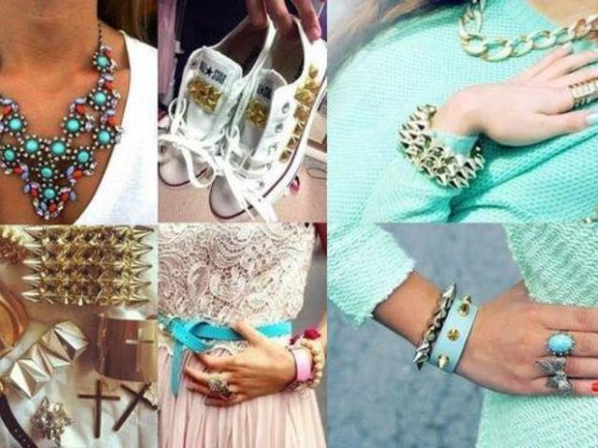
Женские аксессуары
К женским аксессуарам принято относить:
головные уборы
ободки, заколки, шпильки, прочие украшения для волос
очки
шарфы, косынки, шейные платки
ювелирные украшения
бижутерию
ремни
перчатки
зонты
сумки

Slide 7
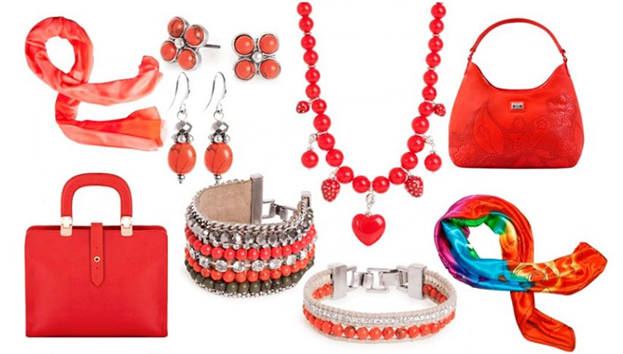
Выбирая аксессуары, необходимо придерживаться определенных правил. Они должны сочетаться с одеждой и между собой

Slide 8
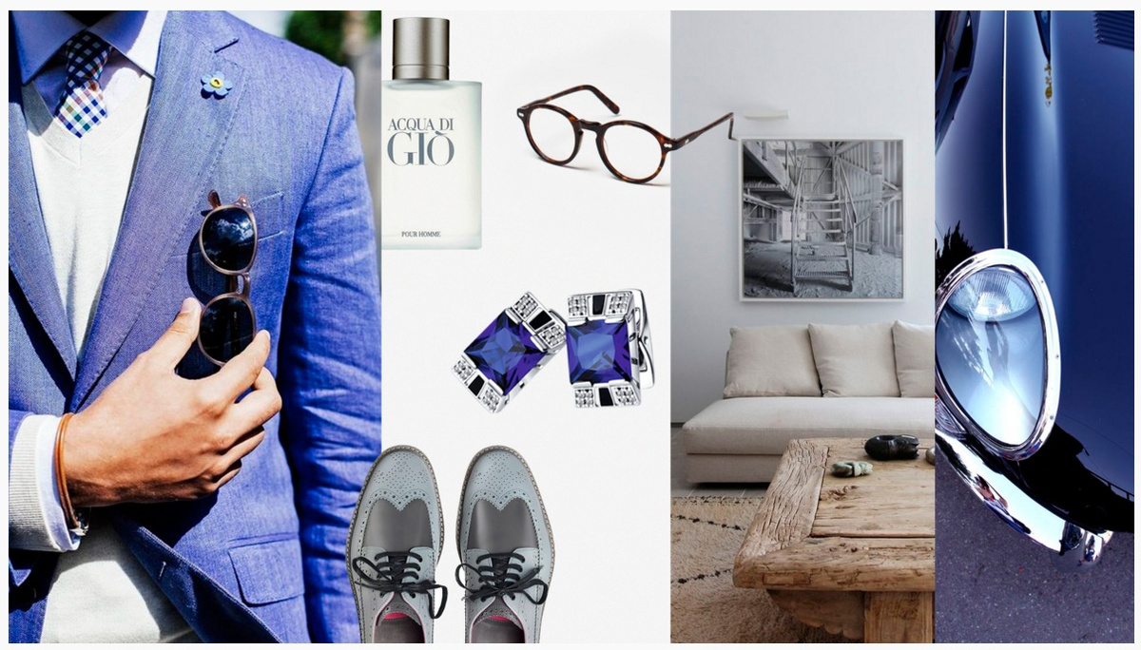
Аксессуары для мужчин
Говоря о предметах гардероба и дополнительных вещах для одежды, чаще всего люди имеют в виду женский вариант их исполнения. Однако для мужчин существует также богатый выбор аксессуаров. К ним относятся всевозможные ремни, портмоне, шарфы, запонки, сумки, кошельки, часы и многое другое.

Slide 9
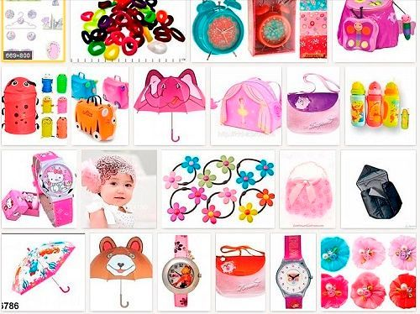
Детские аксессуары
В каждой семье когда-нибудь появляется долгожданный и любимый ребенок. Со временем он растет и начинает перенимать опыт и поведение от окружающих его людей. Детям очень нравится, когда у них все, как у взрослых. Поэтому не стоит забывать о таких мелких вещах, как стильные аксессуары для детей. Это специальные сумки, перчатки, зонтики, очки. Девочки особенно оценят и будут рады, если родители подарят им детскую бижутерию и аксессуары для волос.

Slide 10
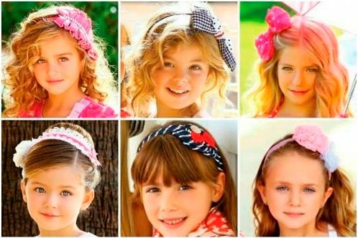
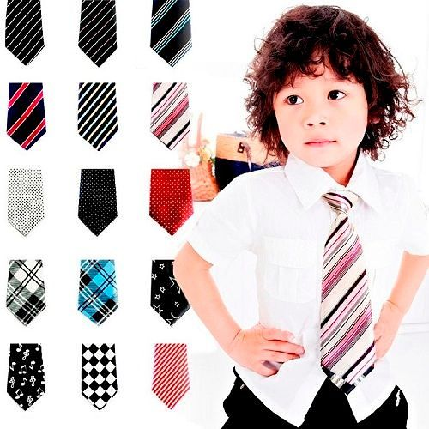
Юные модники мало чем отличаются от взрослых, поэтому любой каталог детских аксессуаров включает огромное количество вещей, призванных внести разнообразие или поставить акцент в детском модном образе.
Существует набор детских аксессуаров, который должен присутствовать в каждом гардеробе, а именно:
головные уборы;
сумки;
аксессуары на шею;
аксессуары для рук;
стильные украшения.

Slide 11
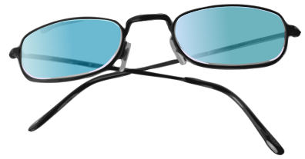


АКСЕССУАРЫ в одежде
К кому подходят эти аксессуары?

